Slide 1
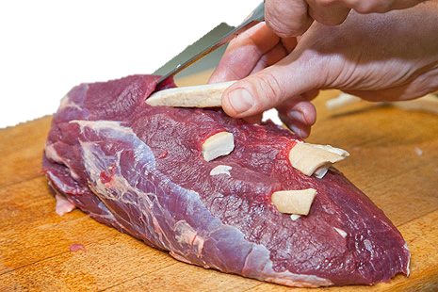
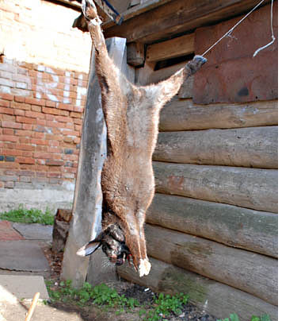
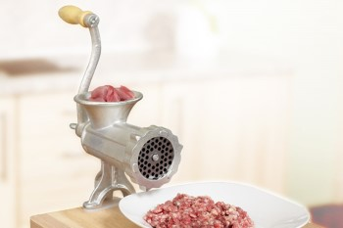
Základné spôsoby spracovania potravín živočíšneho pôvodu

Slide 2
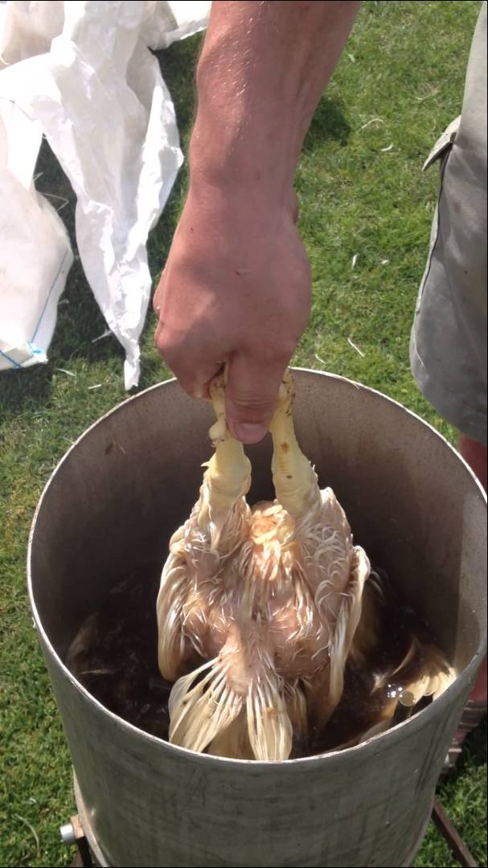
Kuchynské opracovanie hydiny - hydinu šklbeme hneď po zabití s výnimkou vykŕmených husí a kačíc, ktoré necháme po zabití zavesené 3 – 6 hodín, aby vychladli. Po ošklbaní hydinu opaľujeme nad plameňom, aby sme odstránili drobné chĺpky, ktoré zostali na povrchu tela.
Pred pitvaním odsekneme hydine nohy pod kolenným kĺbom, hlavu a krk. Po otvorení brušnej dutiny rezom od prsnej kosti po kloaku, bez poškodenia čriev, vyberieme vnútornosti a vyrežeme krúžok kloaky s kostrčným vačkom. Krčným otvorom odstránime hrvoľ a zvyšok hrtana. Z krku odstránime hltan a hrtan, z pečene hydiny odstránime žlčník a zelenkastú časť pečene. Z brušnej časti odstránime zvyšky krvi , pľúca a blanu od hrvoľa. Vypitvanú hydinu dôkladne umyjeme v studenej tečúcej vode. Používame celú alebo delenú.

Slide 3
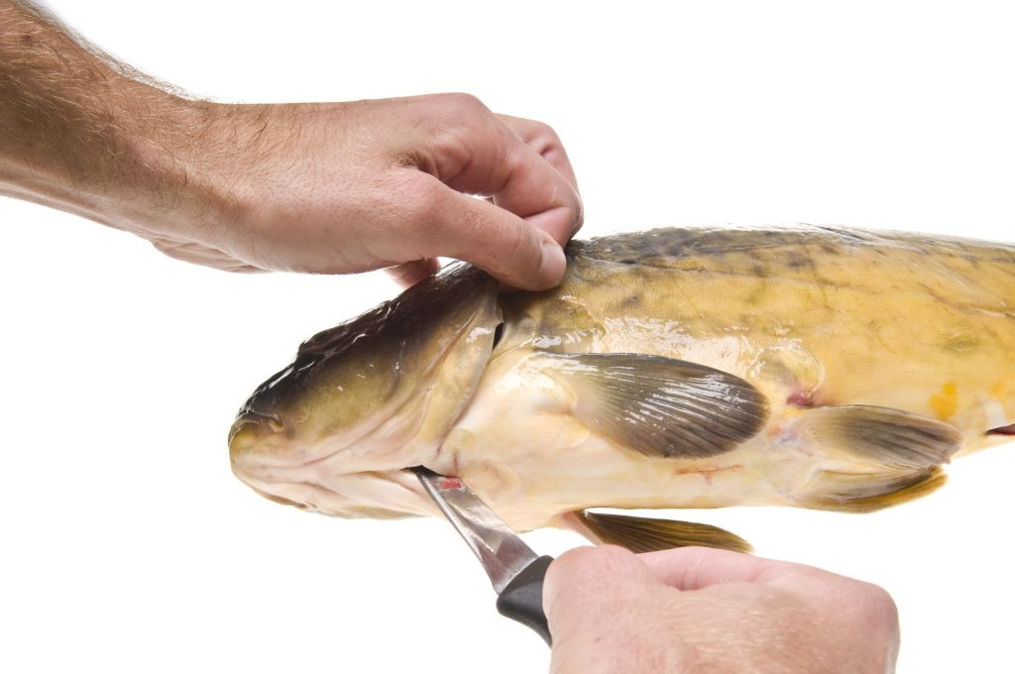
Kuchynské opracovanie rýb - živú rybu uchopíme do mokrej utierky, položíme na dosku dolu bruchom a úderom kladiva do zátylia ju omráčime. Ostrým nožom hneď za hlavou urobíme rez, ktorým oddelíme miechu od mozgu a tým rybu ihneď usmrtíme. Zo zabitej ryby odstránime najskôr šupiny. Otvoríme brušnú dutinu, opatrne vyberieme vnútornosti, odsekneme plutvy. Vypitvanú rybu opláchneme pod studenou vodou.

Slide 4
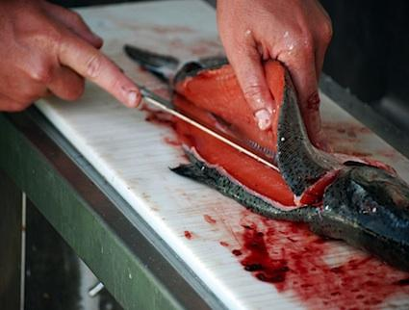
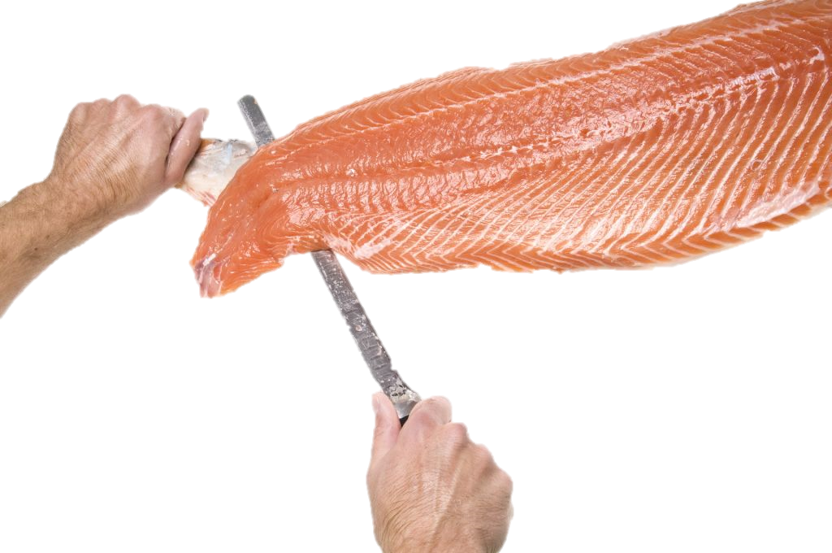
Vykosťovanie rýb - vypitvanú rybu rozpolíme nožom po dĺžke hneď pri chrbtovej kosti a chrbtovú kosť odstránime nožom.
Sťahovanie z kože - polovicu ryby položíme na dosku kožou dole, uchopíme chvost, kožu oddelíme od mäsa, nôž vsunieme medzi uvoľnenú kožu a mäso a rezom ju oddelíme od mäsa.

Slide 5
Kuchynské opracovanie zajaca - zabitého zajaca zavesíme za zadné laby. Od päty po oboch stranách stehien k análnemu otvoru vedieme rez, kožu oddelíme od labiek, opatrne stiahneme zo stehien. Ďalším rezom uvoľníme kožu od brušných svalov a sťahujeme až k predným labkám. Rezom v zápästnom kĺbe uvoľníme labky, pokračujeme až po uši, ktoré odrežeme pri koreni. Nožom uvoľníme kožku od mihalníc a pysku. Stiahnutého zajaca vypitveme rezom od análneho otvoru až po chrupku hrudnej kosti. Uvoľníme konečník a močovú rúru, vytiahneme črevá aj so žalúdkom a slezinou. Potom vyberieme pečeň, z ktorej odstránime žlčový mechúr. Prerežeme bránicu, uvoľníme pažerák a povytiahnutím vyberieme pľúca, srdce spolu s priedušnicou a pažerákom.

Slide 6
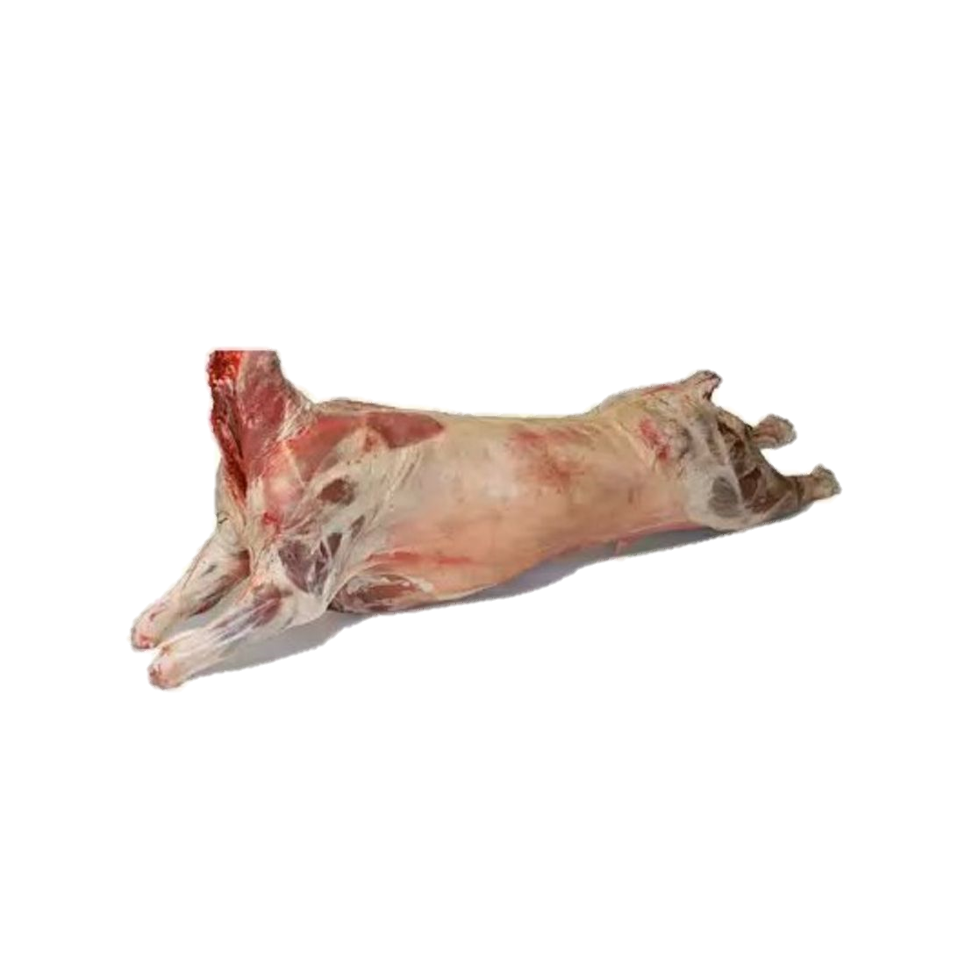
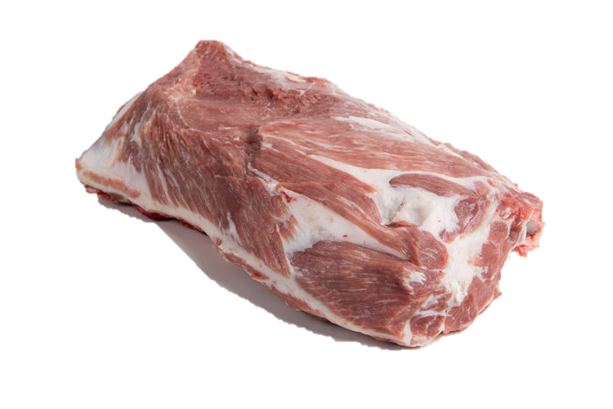
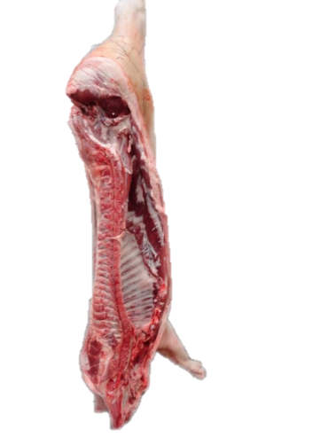
Kuchynské opracovanie mäsa jatočného dobytka
Mäso jatočného dobytka (hovädzie, bravčové, teľacie, baranie, jahňacie a kozľacie) sa dodáva upravené podľa príslušných noriem.
Dodáva sa v :
celých kusoch,
delené na polovice,
na štvrtiny alebo na jednotlivé časti,
prípadne aj vykostené.
Mäso pred kuchynskou úpravou musí byť dobre odležané. Získa tým tuhosť, stáva jemným, stráviteľnejším, nadobúda charakteristickú chuť a vôňu.

Slide 7
Vykosťovanie mäsa
kosti oddeľujeme od mäsa, pričom dbáme, aby ostali hladké,
mäso nesmie byť dorezané,
pri hovädzom mäse vykosťujeme všetky časti okrem rebier,
pri ostatných druhoch vykosťujeme iba stehno a plece,
kosti používame na prípravu vývarov, štiav, rôsolu a pod.

Slide 8
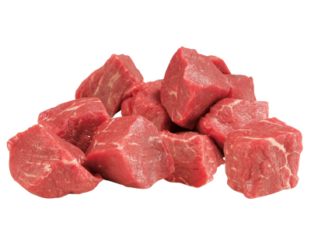
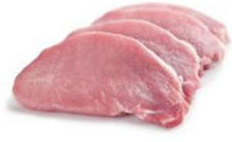
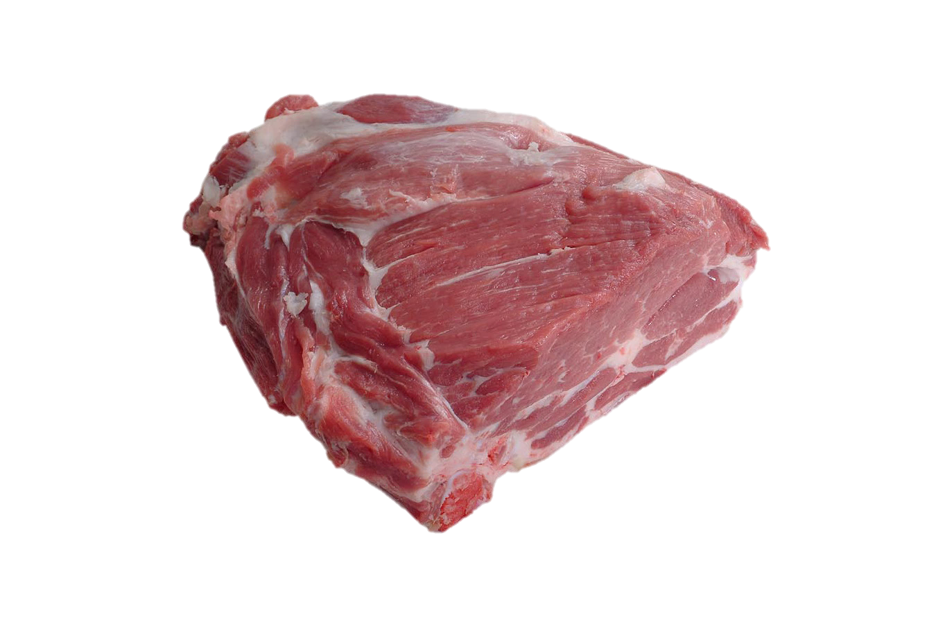
Delenie mäsa na porcie
kusy,
na porcie (plátky, rezne, rebierka, roštenky),
na kocky,
na pečienky krájame mäso naprieč vlákien

Slide 9
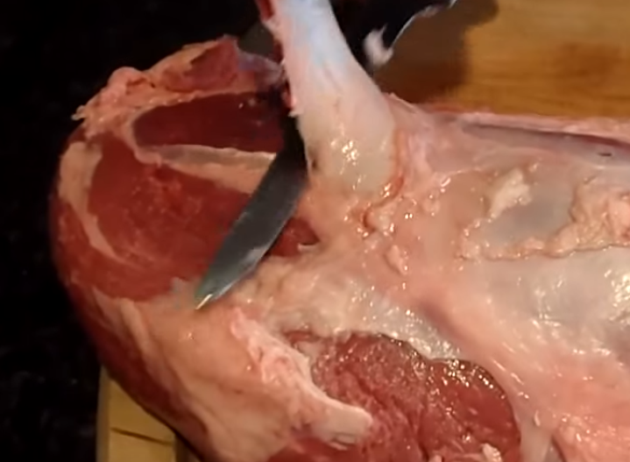
Predbežné úpravy mäsa
Odblaňovanie - odstraňujeme ním z mäsa nepožívateľné časti (blany, šľahy), čím sa pre nás potravina stáva stráviteľnejšou a vzhľadnejšou.

Slide 10
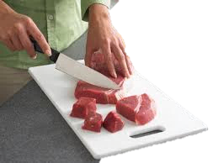
Krájanie - mäso krájame na polovičky, štvrtiny, kocky, rezne, rezance, plátky, kolieska a kúsky. Pokrájané mäso skracuje tepelnú úpravu a dodáva hotovému jedlu pekný vzhľad. Krájame po vláknach a používame nože z nehrdzavejúcej ocele.

Slide 11
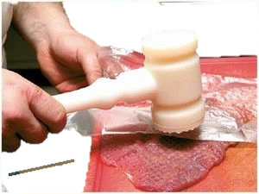
Naklepávanie - uvoľňujeme ním svalové vlákna a urýchľujeme tepelnú úpravu. Naklepávame rezne, roštenky, rebierka a pod. Po naklepaní mäsa narežeme okrajové blany, aby sa mäso počas tepelnej úpravy nedeformovalo. Mäso musí zostať rovnomerne hrubé a neporušené.

Slide 12
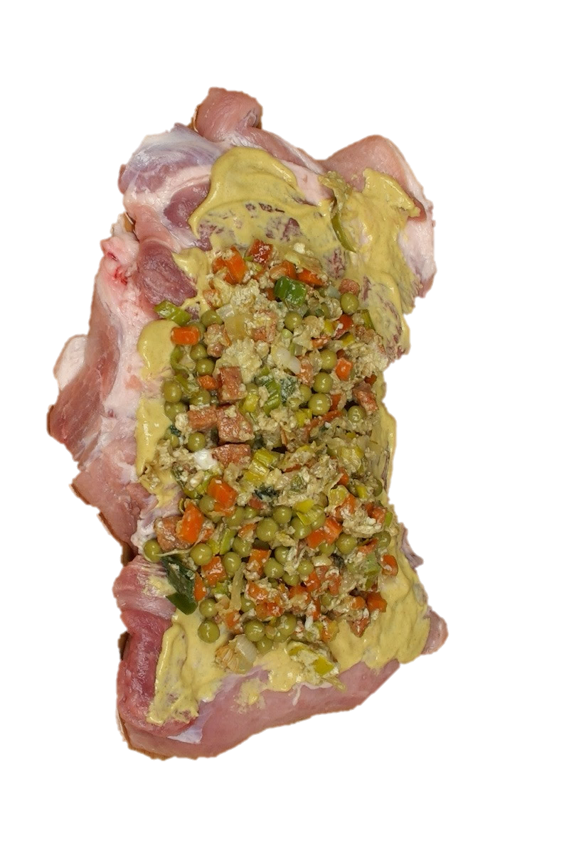
Plnenie - mäso nakrájame na plátky, naklepeme, osolíme, okoreníme, natrieme horčicou, kečupom a pod. Pridáme plnku – zo zeleniny, húb, syra, šunky, mletého mäsa a pod. Zviažeme niťou alebo zopneme ihlicami tak , aby plnka nevyčnievala. Ak používame mäso v celosti (bravčový bôčik, hovädzie pečienky), narežeme otvor a plníme rôznymi plnkami. Naplnené mäso zošijeme, zviažeme alebo zopneme ihlicami a prudko opečieme na tuku. Ďalej pokračujeme podľa danej receptúry.

Slide 13
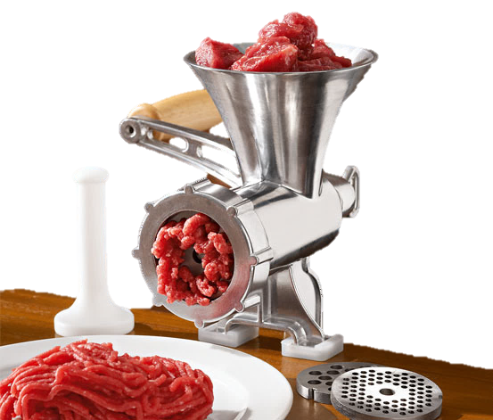
Mletie - mäso nakrájame na menšie kúsky a zomelieme. Jemnosť závisí od veľkosti otvorov dierkovanej vložky strojčeka. Pri príprave niektorých pokrmov je nutné mäso zomlieť viac krát. Mletím mäsa dosiahneme ľahšiu stráviteľnosť a lepšiu súdržnosť – bielkoviny sa stávajú lepkavejšími a ľahšie viažu prísady. Pri príprave pokrmov je vhodné použiť zmes viacerých druhov mias. Z hygienických požiadaviek sa musí mleté mäso spracovať do troch dní.

Slide 14
Špikovanie - suchšie druhy mäsa určené na dusenie alebo pečenie špikujeme slaninou, mäso sa stáva chutnejšie a šťavnatejšie. Slaninu nakrájame a špikovacou ihlou ju preťahujeme pozdĺž alebo naprieč vlákien. Mäso môžeme špikovať šunkou, párkami, varenými vajcami, uhorkami.

Slide 15
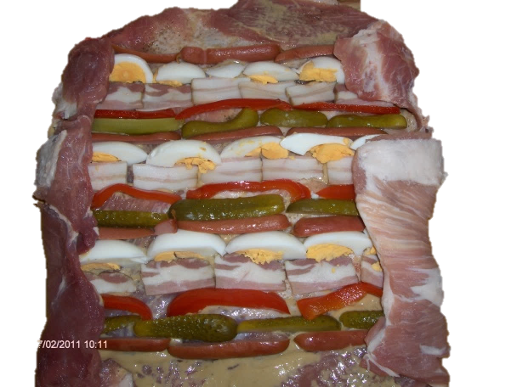
Rolovanie - mäso, ktoré krájame na väčšie pláty, môžeme rolovať ako roládu. Na vyklepaný plát mäsa môžeme uložiť plátky slaniny, udusenú zeleninu, huby a pod. Plát stačí potrieť horčicou alebo zmesou korenín a zrolovať. Roládu previažeme motúzom a prudko opečieme na horúcom tuku. V tepelnej úprave pokračujeme podľa danej receptúry.

